Slide 1
EKRP – Projekt systému řízení podniku
Technická a IT fce

Slide 2
Obsah přednášky
Pojmy zásobování všeobecně a v projektu
Cíl zásobování
Pozice zásobování (atd.) z pohledu trhu a okolí
Pozice zásobování z pohledu podniku
Co opatřujeme?
S-T-O nákup zásobování atd.
Organizace
Dodavatelé a Riziko
Sklady a řízení lhůt a množství – logika a logistika

Slide 3
Co budeme probírat?
ŘÍZENÍ PODNIKU
Opatřovací
trhy
OPATŘO-VÁNÍ - krytí potřeb
VÝROBA
- výkony
ODBYT
- uplatnění výkonů na trhu
Odbytové
trhy
Proces výrobního podniku

Slide 4
Technická funkce
ŘÍZENÍ PODNIKU
Opatřovací
trhy
OPATŘO-VÁNÍ - krytí potřeb
VÝROBA
- výkony
ODBYT
- uplatnění výkonů na trhu
Odbytové
trhy
Proces výrobního podniku

Slide 5
Zastarávání
Morální
Přirozený a nevyhnutelný jev, i když stroj nevyrábí
Existují výjimky obráceného trendu (vinyl desky)
Zobrazeno částečně jako daňové odpisy
Fyzické
Když stroj vyrábí (výjimky koroze atd.)
Zobrazují relativně věrně účetní odpisy

Slide 6
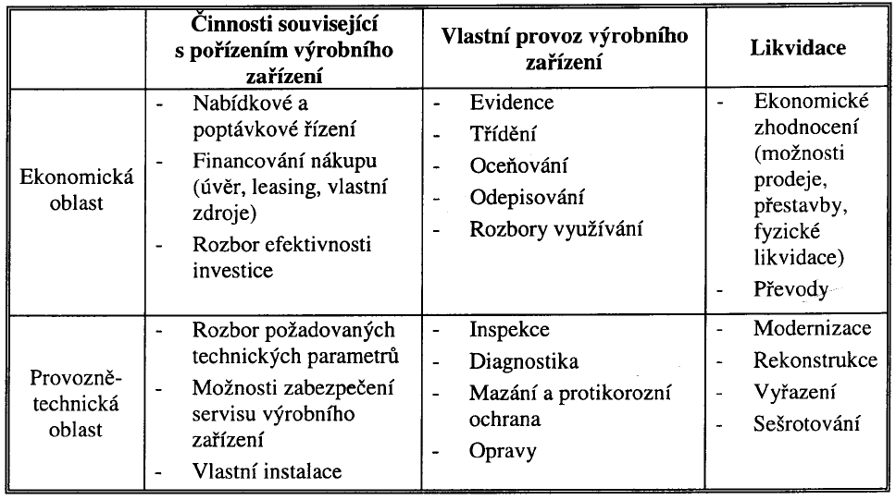
Oblasti plánování HIM
Ekonomická oblast – např. odpisy
Provozně technická – oprava a údržba strojů
Využití strojů – plánování kapacit

Slide 7
Provozně technická oblast 1
běžná údržba, pozůstávající např. u výrobních strojů z čištění, mazání, prohlídek apod.
malé opravy, zabezpečující výměnu menších součástek
střední opravy, zabezpečující výměnu větších agregátů
generální opravy, které slouží k odstranění rozsáhlejších následků opotřebení nebo poškození tak, aby bylo dosaženo původních technických vlastností
možnost provádět externě, interně a nebo kombinací

Slide 8
Provozně technická oblast 2
Nutno zvolit koncept oprav:
  preventivní Opravy po prohlídce a standardní plánované opravy
  následné Opravy po poruše
nedostatky u obojího přístupu

Slide 9
Pokud to nejde opravit
Nutno plánovat i situace, kdy stroj není možné z důvodu zastarání, zničení živelnou katastrofou, opotřebením již ekonomicky udržitelné jej opravit.
Nutno pořídit novou investici
  Obnovovací
  Rozšiřovací
Potřebné stanovit plán obnovy strojů na základě
  jejich vytížení
  očekáváném odbytu (nutno zajistit i prostory, lidi)
  aj.

Slide 10
nezbytné minimum technicko-výrobní funkce projektu
Plán kontrol (co, kdy)
Zajištění kontrol (externě – jak zajistíte, interně - kdo)
V projektu by mělo být zmíněno jak bude organizována údržba stroje, kdo za to ponese zodpovědnost, jak jsou nastaveny záložní systémy. Jak často se provádí generální opravy atd.
Zajištění informací pro nákup
DNM, DHM, nemovitosti, movitosti
Prodej majetku – vazba na ekonomickou funkci
Zabezpečení a úklid
Správa majetku

Slide 11
Informační strategie
ŘÍZENÍ PODNIKU
Opatřovací
trhy
OPATŘO-VÁNÍ - krytí potřeb
VÝROBA
- výkony
ODBYT
- uplatnění výkonů na trhu
Odbytové
trhy
Proces výrobního podniku

Slide 12
ERP
MRP
SCM
MRP II
JIT
EDI
CRM
CAD
CAM

Slide 13
Informační strategie a řízení podnikové informatiky
V projektu bude obsažen způsob tvorby informační strategie, její obsah, osoby, které se na tvorbě strategie podílí, a které a jak jsou zodpovědné za její implementaci.
Projekt bude dále obsahovat popis informačního systému, a mechanismus informační podpory podnikových procesů.
Hloubka, v jaké by měla být tato část projektu řešena, stejně jako studijní materiály odpovídají příslušným pasážím v předmětu MPH_SYRP.

Slide 14
Informační strategie (managementmania)
Informační strategie (Information strategy) je označení pro dlouhodobý plán vytvořený k dosažení cílů organizace v oblasti nakládání se znalostmi, informacemi či daty. Informační strategie je jedním z výstupů strategického řízení a je nedílnou součástí strategie organizace. Jedná se zpravidla o formalizovaný dokument, který obsahuje popis a strategických cílů, nakládání s informacemi a daty a harmonogramu jejich realizace.
Využití informační strategie v praxi: Informační strategie slouží pro stanovení toho, jaké informace jsou pro fungování a rozhodování v organizaci klíčové a jak je bude budovat a jak je bude udržovat. Informační strategie je důležitá zejména pro ty typy organizace či podniky, pro jejichž podnikání jsou informace zásadní. Informační strategie slouží pro přenášení priorit z globální strategie do oblasti IT. Informační strategie by měla být nadřazena ICT strategii, protože ne všechny informace v organizaci jsou závislé na datech v informačním systému - její význam je proto širší. Informační strategie je zaměřena více na obsah (co) , zatímco ICT strategie je zaměřena více na technologie (jak, s čím).

Slide 15
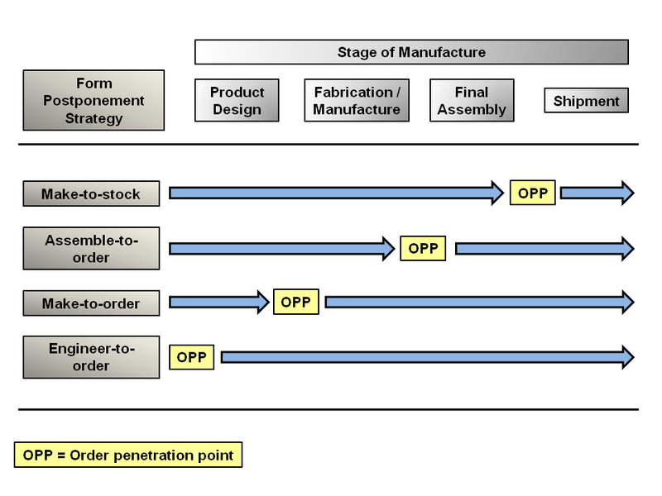
Order penetration point

Slide 16
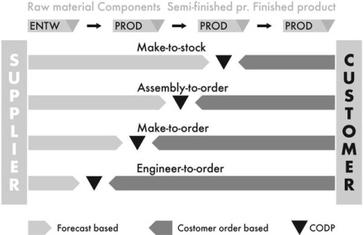
Order penetration point

Slide 17
Definice (model) procesů
Modelování procesů je součást Business Process Management (Procesní řízení) – viz předmět MPH_BUPM
Nejrozšířenější standard modelování procesů – Business Process Model and Notation (BPMN)
  Specifikace aktuálně ve verzi 2.0
  Oficiální dokument s příklady
  BPMN poster

Slide 18
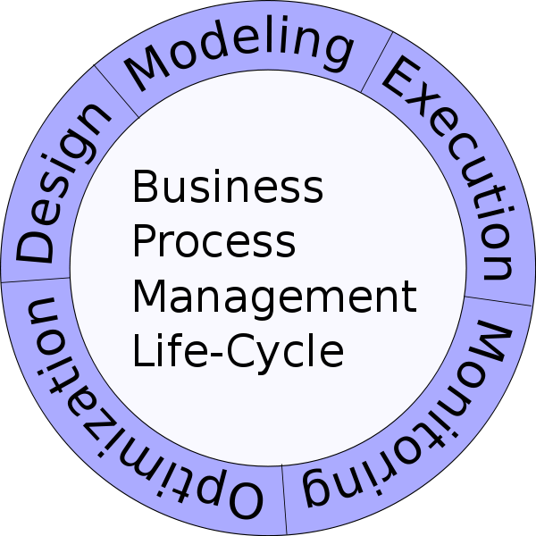
Business Process Management

Slide 19
Nástroje
BizAgi
Bonita
Activiti
Signavio
Visual Paradigm
Hlavní je podpora notace BPMN!

Slide 20
Nástroje 2
BizAgi - http://www.bizagi.com/index.php
Visual Paradigm - http://www.visual-paradigm.com/product/bpva/
Bonita - http://www.bonitasoft.com/
Activiti - http://www.activiti.org/
Hlavní je podpora notace BMPN!!!

Slide 21
Požadavky pro projekty
3 procesní modely (diagram + textový popis), které rozpracovávají primární podnikové procesy do větší podrobnosti, než jak jsou popsané ve zbytku projektu.
Diagram by měl obsahovat zhruba 10 činností (orientační počet), rozhodovací brány, bazény, plavecké dráhy.
Charakter primárních procesů není lineární, tj. v modelu musí být typicky alespoň jedna zpětná vazba.

Slide 22
1. Technická funkce 2
1.1 Pořizování hmotných investic 2
1.2 Správa a evidence investičního majetku 2
1.3 Údržba a opravy investičního majetku 3
1.4 Prodej nadbytečného investičního majetku 3
1.5 Oddělení informačních technologií 4
1.6 Předpisy pro oblast technické funkce 5
1.6.1 Obecně závazné právní předpisy 5
1.6.2 Směrnice a normy 5

Slide 23
6 TECHNICKÁ FUNKCE 62
6.1 POŘIZOVÁNÍ INVESTIC 62
6.1.1 Výběrová řízení 62
6.2 SPRÁVA ČISTÍRNY ODPADNÍCH VOD 63
6.3 ÚDRŽBA A OPRAVY INVESTIČNÍHO MAJETKU 64
6.4 SPRÁVA INFORMAČNÍCH TECHNOLOGIÍ 65
6.4.1 Informační strategie 65
6.5 PŘEDPISY K TECHNICKÉ FUNKCI 66
6.5.1 Směrnice 66
6.6 POUŽITÁ LITERATURA 66

Slide 24
7. Technická funkce 62
7.1. Dlouhodobý majetek 62
7.1.1. Nákup a správa dlouhodobého majetku 62
7.1.2. Evidence dlouhodobého majetku 62
7.1.3. Prodej dlouhodobého majetku 63
7.1.4. Oprava a údržba dlouhodobého majetku 63
7.1.5. Úklid 63
7.1.6. Zabezpečení dlouhodobého majetku 64
7.2. IT 64

Slide 25
7 Technická funkce 71
7.1 Oddělení Technické správy budov a majetku 71
7.1.1 Pořizování hmotných investic 71
7.1.2 Pořizování nemovitostí 72
7.1.3 Správa a evidence dlouhodobého majetku 72
7.1.4 Údržba a opravy dlouhodobého majetku 72
7.1.5 Prodej nadbytečného dlouhodobého majetku 73
7.2 Správa výpočetní techniky 73
7.2.1 IT Strategie 73
7.2.2 ERP Software 74
7.2.3 Organizace IT Oddělení 74
7.3 Organizace úseku Technické správy budov a majetku 75
7.4 Předpisy a použité zdroje pro oblast technické funkce 75

Slide 26
8. Technická funkce 71
8.1. Proces pořizování dlouhodobého majetku 71
8.2. Proces evidence a správy dlouhodobého majetku 71
8.3. Proces opravy a údržby 72
8.4. Správa výpočetní techniky 73
8.5. Proces úklidu a zajištění bezpečnosti 74
8.6. Útvary zajišťující procesy technické funkce 75
8.7. Právní předpisy 76
8.8. Použitá literatura 76

Slide 27
Vzory pro procesní modely
Viz word…

